Slide 1
Sito web electrolus
Leotta gabriele matricola:O46001999

Slide 2
Rest api(javascript)
Ho deciso di implementare le specifiche del mwh3 tramite due Rest Api, una rest Api con autenticazione APIKEY,che permetterà di ottenere l'src di un immagine dal sito PIXABAY ed tale immagine sarà usata come immagine di background dell'header.Un altra Rest Api con autenticazione Oauth 2.0,che permetterà in base al titolo del div su cui avviene il click di ricercare il video associato a quel elemento e successivamente verrà visualizzato con un componente iframe dentro una div che verrà implementato come Modale.(Ovviamente tale Api sono implementate dentro il file javascript script.js,il file del precedente homework).

Slide 3
API CON AUTENTICAZIONE APIKEY
Ho utilizzato l'API di Pixabay attenendomi alla sua documentazione a tale link: https://pixabay.com/api/docs/
Autenticazione:Una volta essersi registrati come developers su PIXABAY otteniamo un APIKEY con qui sarà possibile fare richieste HTTP attraverso fetch.
Formato Richiesta:Eseguiamo una richiesta HTTP a tale endpoint :https://pixabay.com/api
passando come parametri:
Key=APIKEY OTTENUTA NEL PORTALE PIXABAY
Image_type=Photo,ovvero diciamo che vogliamo tale tipologia di immagini
Q=Query(Un valore da ricercare)=Smartphone ,cosi che ottengo nel json tutte le immagini relative a Smartphone

Slide 4
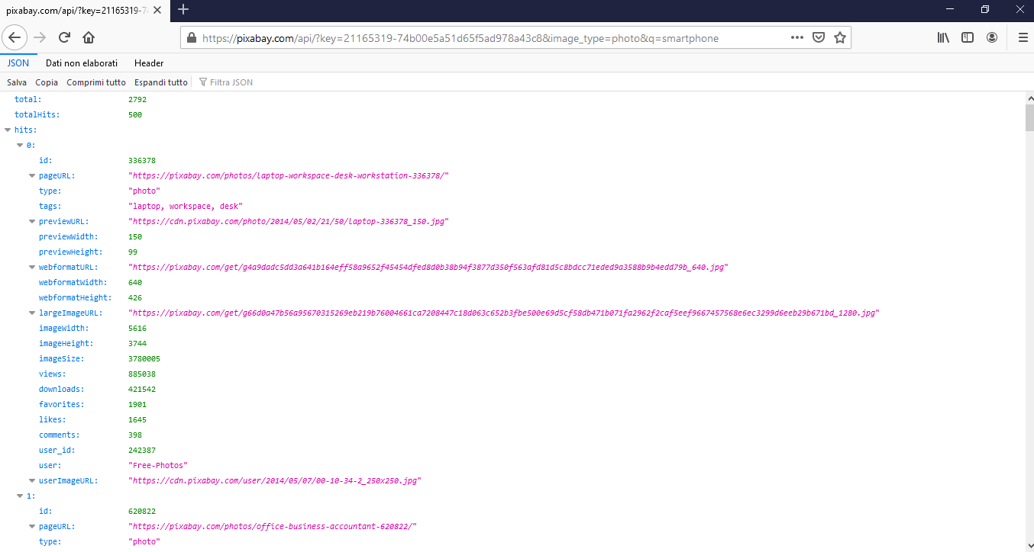
FORMATO DELLA RESPONSE

Slide 5
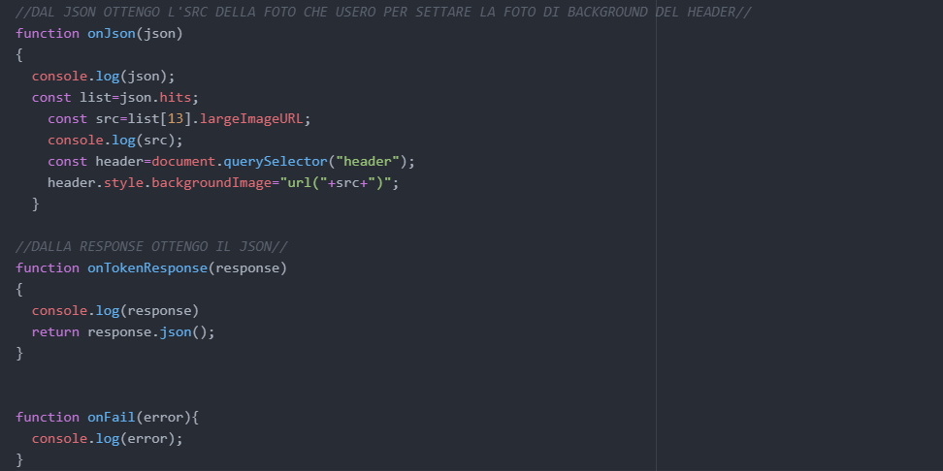
FORMATO RESPONSE
Nella slide precendete,vediamo il file json restituito dall'Api in seguito alla richiesta eseguita,tutti gli elementi sono contenuti in un Array che prende il nome di hits.
Ogni elemento di tale Array ha un indice numerico ed tra I campi di ogni elemento troviamo
LargeImageUrl che contiene l'src che ho utilizzato nella mia pagina.
Una volta ottenuto l'src di un elemento specificato,vado a modificare l'src della foto di background che è presente nell'header,per fare ciò ho usato header.style.backgroundImage anche se non dovrebbe essere utilizzato,penso sia il metodo migliore per modificare l'immagine di background.

Slide 6
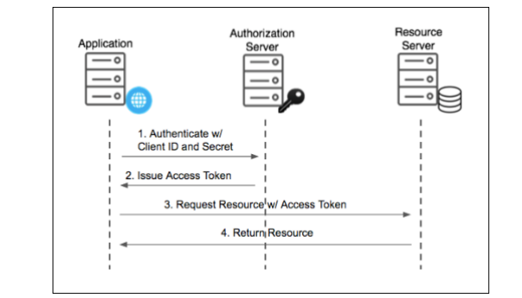
Api oauth 2.0
Ho utilizzato una RestApi con autenticazione Oauth 2.0,ovvero le Api di Vimeo seguendo la documentazione a tale link:https://developer.vimeo.com/api/reference
Autenticazione:Dopo essersi registrati nel sito Vimeo,accedendo alla pagina per sviluppatori,si ottengono le credenziali: client_id e client_secret che verranno utilizzate per la richiesta del token,poichè l'implementazione del protocollo Oauth 2.0 richiede I seguenti passaggi.

Slide 7
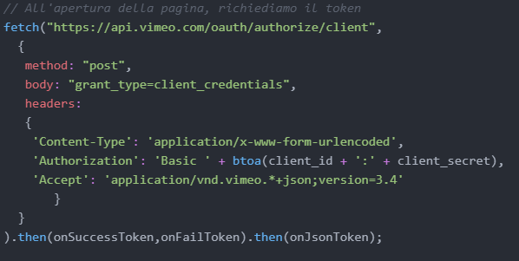
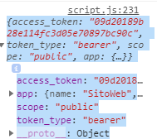
REQUEST TOKEN
JSON RESTITUITO
Per ottenere il token,viene fatta una richiesta di tipo Post,in cui nel body della request è necessario il parametro gran_type=client_credentials,inoltre devono essere aggiunti delle righe nel header della request,la riga più importante è authorization,che permettera di ottenere il token,la documentazione richiede che sia passata una stringa che è data dalla concatenazione di Basic+ base64_encode(x:y) dove x è il client id e y è il client secret,in javascript abbiamo una funzione btoa che permette di eseguire base64_encode.
Dopo aver Eseguito la request,ci viene ritornato il file json che contiene le informazioni del token,ovvero il tipo,lo scope,ed l'effettivo access token che andremo ad usare per eseguire le fetch di richiesta della risorsa

Slide 8
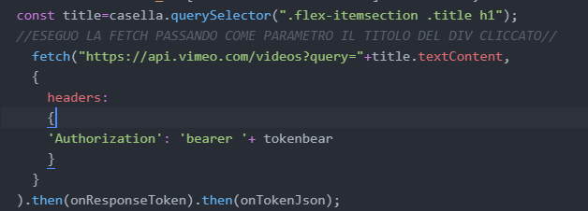
Adesso che abbiamo il token,possiamo effettuare la richiesta alla Rest Api al seguente endpoint:
https://api.vimeo.com/videos?query="+title.textContent
passando come parametro della query il titolo di ogni div(ogni elemento messo in vendita)su cui abbiamo effettuato il click
FORMATO DELLA REQUEST:
Andiamo ad effettuare una richiesta HTTP,di tipo Get che ha però bisogno di avere nell'header HTTP una riga aggiuntiva che è Authorization=concatenazione della Stringa Bearer(che è il tipo di token che abbiamo) e il token che sarà presente nella variabile tokenbear.

Slide 9
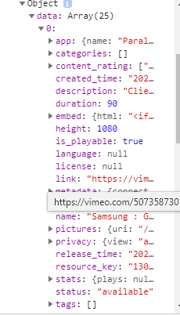
FORMATO DELLA RISPOSTA
Quando una fetch viene eseguita ritorna una promise,in caso di successo viene chiamato il metodo OnResponseToken,che permetterà di ritornare il json contenuto nella response,che verrà infine passato al metodo,onTokenJson in cui andremo effettivamente ad accedere ad uno dei campi del json ritornato per ottere l'src del video che andrò infine a mettere dentro un tag iframe per permettere la visualizzazione del video ottenuto.
Il file json ritornato ha molti campi tra cui troviamo il campo Data che è un array dove è presente la lista dell'insieme dei video ritornati,andremo a selezionare un elemento tramite indice di tale Array e otteremo tramite il campo link l'src da usare.

Slide 10
UTILIZZO API
Al click di un elemento nella pagina viene attivata la funzione onModalDisplay,che permette di effettuare la richiesta HTTP avendo come parametro di query il titolo,ovvero il testo del h1 presente nel div cliccato,inoltre in questa funzione accediamo alla RESULT_MAP,ovvero la mappa dentro il file json contents.js dove per ogni elemento ho associato il numero del video che voglio ottenere che verrà usato come indice per accedere ad uno specificio elemento dell'array Data del file json ottenuto dalla response cosi da ottenere il video desiderato.Tramite javascript,vado ad implementare la modale, ovvero il div che ha classe .modal-view verrà mostrato rimuovendo la classe hidden ed evitiamo di permettere lo scroll del body.Inolte poichè il video impiega circa 3-5 secondi per caricare,per aiutare l'utente a capire che il video sta caricando ho inserito un titolo dentro il div.Successivamente viene aggiunto un listener su tale div che al click farà tornare la visualizzazione della pagina normale,nascondendo il div ed eliminando il contenuto al suo interno tramite la funzione OnModalClick.Dentro il metodo onTokenJson,tramite il file json otteniamo l'src del video desiderato,utilizzando la variabile videonumber precedentemente ottenuta, come indice .Tale src però non può essere direttamente aggiunto nel src del tag iframe che andremo a creare,quindi ho effettuato delle operazioni di manipolazione di stringhe per riuscire ad ottenere il giusto src da andare a usare nel tag iframe che viene creato dinamicamente ed aggiunto dentro il div, che permetterà infine di caricare il video visualizzarlo all'utente.

Slide 11
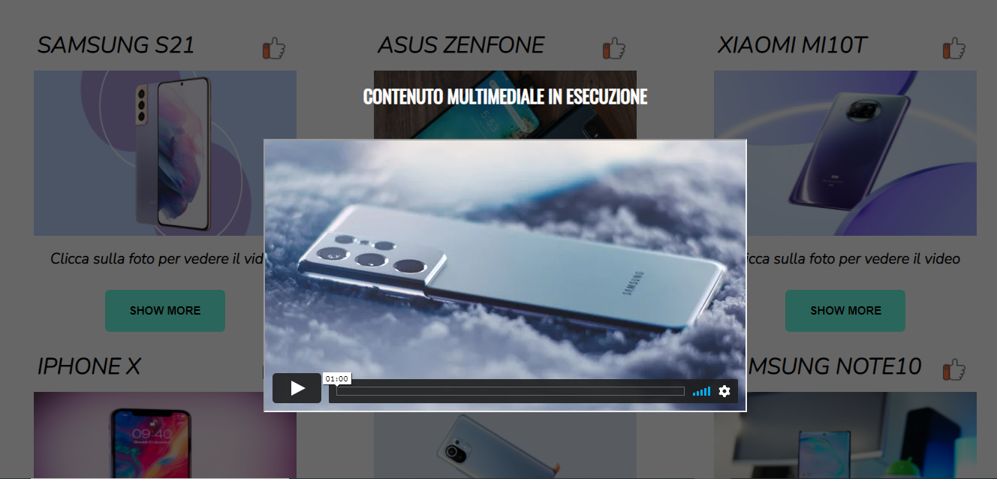
UTILIZZO API
Infine otteniamo il seguente risultato:
Se clicco su un elemento Esempio Samsung S21,viene mostrata la modale,viene effettuata la fetch ricercando Samsung S21,associato a tale elemento Samsung S21,viene recuperato il numbervideo dal file content.js,cosi andremo a prendere l'src del video che vogliamo mostrare all'utente viene creato un componente iframe con tale src e viene visualizzato.

